Slide 1


Распределите работу:
Фрагмент рассказа | Кто рассказывает
Вступление, цель проекта
Что включает в себя созданное программное обеспечение?
Особенности разработанного проекта (чем он выделяется среди других?)
Демонстрация проекта (обзор интерфейса и функционала)
Перспективы проекта (как он может быть доработан и расширен?)
Заключение, ответы на вопросы
Презентация
проекта

Slide 2

Презентация проекта
Симулятор Вора
Игру сделал
Касимов Ринат

Slide 3
Цель проекта —
Cделать игру симулятор вора с интересным сюжетом и открытым миром на ПК и андройд. Графику доступною слабым ПК и андройд.
Презентация
проекта

Slide 4
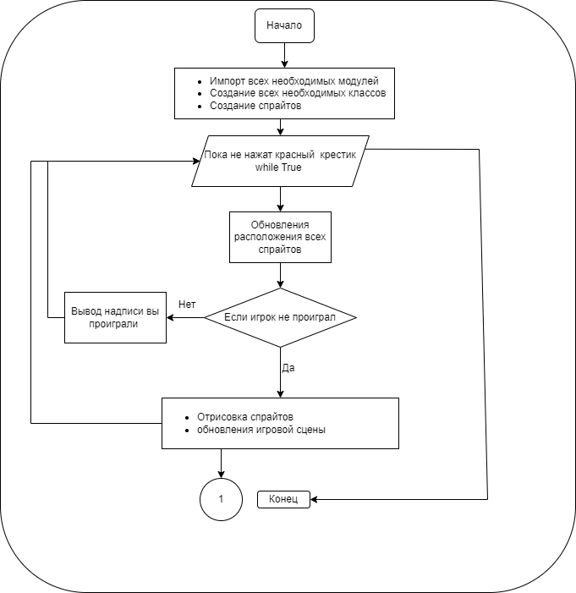
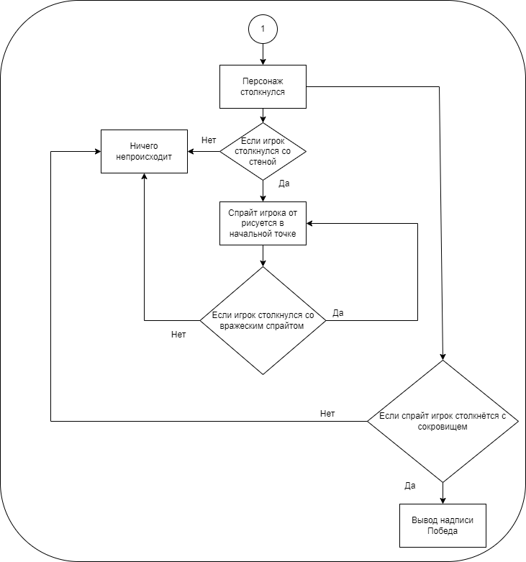
USE-case диаграмма -
Диаграмма отображающая логику игры, в виде блок схемы.
Презентация
проекта

Slide 5
Разработанный проект включает в себя компоненты:
Программный файл - (передаваемый файл с возможностью запуска без дополнительных инструментов на платформе windows)
Графические файлы
Язык Python
Программой инструмент для оптимизации обработки движения игровых сцен
Разработанный прототип собран в репозитории на платформе GitHub
Презентация
проекта

Slide 6
Отличительные особенности проекта
1.Интерфейс программы прост
2.В игре предусмотрены препятствия в виде стен
3.В игре есть бот который может поймать игрока и мешать прохождению
4.Такой жанр игры встречается очень редко
5. Проект очень часто изменяется и обновляется
6.В разработке онлайн режим
7.Игра очень понравится как и подросткам 13-14 лет , так и мужчинам 30-45 лет
Презентация
проекта

Slide 7


Демонстрация проекта
«Pygame:СИМУЛЯТОР ВОРА»
Презентация
проекта

Slide 8
Перспективы проекта
Развивать игру в следующих направлениях:
Наращивать продажи игры на игровых площадках по типу Stem, Epic Game и другие популярные платформы.
Дополнять игру ивентами где будет разыгрываться предметы этой игры или настоявшее деньги.
В скором времени выйдет вторая часть игры с обновлённой графикой и сюжетом
Презентация
проекта

Slide 9


Благодарим за внимание
Будем рады ответить на ваши вопросы и получить обратную связь
Презентация
проекта

